Slide 1
Ciclo 1
Fundamentos de programación con Python
Sesión 3: Introducción a Python

Slide 2
Agenda
Conceptos básicos de programación
Introducción Python

Slide 3
1. Conceptos básicos
Que es un Computador: Es una herramienta que se utiliza para representar cualquier situación de la realidad en forma de datos, estos serán introducidos a la máquina, serán procesados y luego devolverán información.
Situación Real:
Control de ventas en un concesionario
Control de producción en una plantación de caña de azúcar
Control de Inventario de una hipermercado
Datos
Proceso
Información

Slide 4
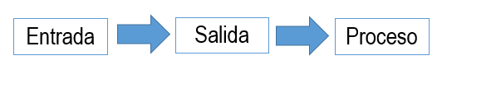
1. Conceptos básicos
Toda situación que pueda ser abstraída y representada en forma de datos, puede ser manejada mediante una computadora.
Esquema del proceso de datos.

Slide 5
1. Conceptos básicos
Ejemplo: Una situación real que podríamos representar a través de datos, es el determinar el salario que obtiene un trabajador por su actividad realizada. Los datos serían: el nombre, la identificación, número de horas que trabajó y el valor de la hora, con estos datos luego se podrá calcular el salario que obtiene esta persona.
Ejemplos planteados por los estudiantes (situaciones reales que pueden llevar a datos)

Slide 6
1. Conceptos básicos
Del ejemplo anterior, es necesario ingresar a la máquina, los datos que representan al trabajador y el procedimiento que se debe realizar para generar la información requerida, en este caso la máquina, los procesará y devolverá como salida el nombre del trabajador y el sueldo.
Ejemplos planteados por los estudiantes (identificar datos de salida y entrada y el procedimiento)

Slide 7
1. Conceptos básicos
La forma en que vamos a ingresar tanto los datos de entrada, como los procedimientos a la máquina, es a través de lo que se conoce con el nombre de Programa.
¿Qué es un programa?
Un programa hace que una computadora sea utilizable. Sin un programa, una computadora, incluso la más poderosa, no es más que un objeto.

Slide 8
1. Conceptos básicos
¿Qué es un programa?
Los computadores contemporáneos solo pueden evaluar los resultados de operaciones muy fundamentales como, sumar o dividir, pero pueden hacerlo muy rápido y pueden repetir estas acciones prácticamente cualquier cantidad de veces. Entonces, para llegar a la definición de programa veamos un ejemplo:
Se quiere saber la velocidad promedio que se alcanzó durante un largo viaje, se sabe la distancia, el tiempo y se necesita la velocidad.

Slide 9
1. Conceptos básicos
El computador podrá calcular esto, pero no es consciente de cosas como la distancia, la velocidad o el tiempo. Por lo tanto, es necesario instruir a la computadora para que:
Acepte un número que represente la distancia.
Acepte un número que represente el tiempo de viaje.
Divida el valor anterior por el segundo y almacene el resultado en la memoria.
Muestre el resultado (representando la velocidad promedio) en un formato legible.

Slide 10
1. Conceptos básicos
Un programa es un conjunto de instrucciones que guían a la computadora para realizar alguna actividad o resolver algún problema. Un programa se compone de:
Estructuras de datos
Operaciones primitivas elementales
Estructuras de control

Slide 11
2. Introducción Python
¿Qué es Python?
Python es un lenguaje de programación sencillo, fácil de aprender, potente, de alto nivel y orientado a objetos.
Python es también un lenguaje de scripting interpretado.
Guido Van Rossum es conocido como el fundador de la programación en Python.

Slide 12
2. Introducción Python
Python es un lenguaje de programación de propósito general, dinámico, de alto nivel e interpretado.
Es simple y fácil de aprender y proporciona muchas estructuras de datos de alto nivel.
Python es un lenguaje de scripting fácil de aprender pero potente y versátil, lo que lo hace atractivo para el desarrollo de aplicaciones.
La sintaxis de Python y la tipificación dinámica, junto con su naturaleza interpretada, lo convierten en un lenguaje ideal para la creación de scripts y el desarrollo rápido de aplicaciones.
Python soporta múltiples patrones de programación, incluyendo estilos de programación orientados a objetos, imperativos y funcionales o procedimentales

Slide 13
2. Introducción Python
Se le conoce como un lenguaje multipropósito porque puede ser usado con varias finalidades.
No se necesita usar tipos de datos para declarar variables porque está tipado dinámicamente.
Python hace que el desarrollo y la depuración sean rápidos porque no hay ningún paso de compilación.
El ciclo de edición-prueba-depuración es rápido.

Slide 14

2. Introducción Python
Características:
Fácil de aprender y usar
Es un lenguaje de programación de alto nivel y fácil de desarrollar.
Lenguaje expresivo: significa que es más comprensible y legible.
Lenguaje interpretado: el intérprete ejecuta el código línea por línea
Lenguaje multiplataforma: puede funcionar igualmente en diferentes plataformas como Windows, Linux, Unix y Macintosh, etc.
Lenguaje libre y de código abierto

Slide 15
Introducción Python
Áreas de aplicación:
Aplicaciones web
Aplicaciones GUI de escritorio
Desarrollo de software
Científicas y numéricas
Aplicaciones empresariales
Aplicaciones basadas en consolas
Aplicaciones basadas en audio o vídeo
Aplicaciones CAD 3D
Aplicaciones empresariales

Slide 16
2. Introducción Python
¿Cómo empezar a utilizar Python?
El programa se puede instalar independientemente del sistema operativo que se tenga, el siguiente paso a paso nos permitirá descargar e instalar Python:
Dirigirse al siguiente dirección: https://www.python.org/ Este es el sitio oficial del lenguaje de programación Python.
Seleccionar del menú la opción de Downloads, aquí encontraremos las diferentes opciones de descarga para los sistemas operativos.

Slide 17
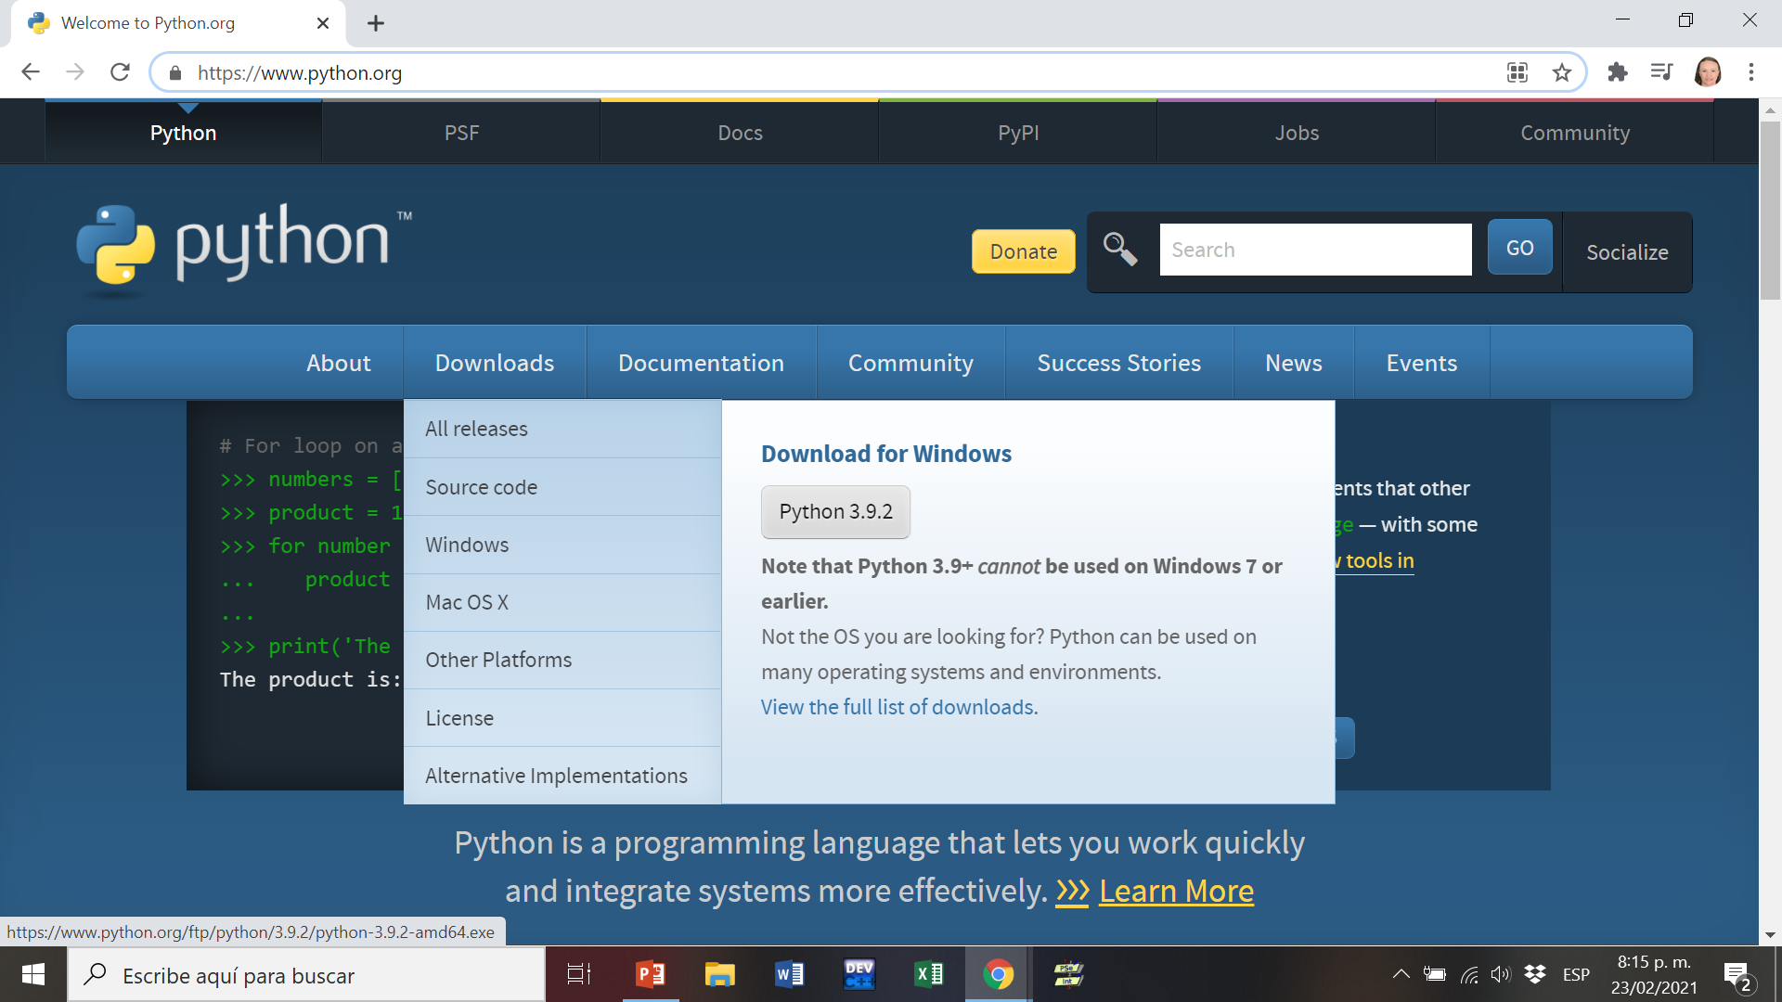
2. Introducción Python
Automáticamente reconocerá el sistema operativo que tiene nuestra máquina y habilita la última versión disponible para descargarla.

Slide 18
2. Introducción Python
Ejecutar el archivo que se descarga y seguir todos los pasos.
Dejar las configuraciones predeterminadas que el instalador sugiere por ahora, con una excepción: mira la casilla de verificación denominada Agregar Python 3.x a PATH y selecciónala.

Slide 19
2. Introducción Python
Comprobación del funcionamiento de Python
Para probar si Python esta funcionando correctamente, es necesario hacer uso de él. Para comenzar el trabajo, es necesario disponer de las siguientes herramientas:
Un editor que te ayudará a escribir el código.
Una consola en la que puedes iniciar tu código recién escrito y detenerlo por la fuerza cuando se sale de control.
Una herramienta llamada depurador, capaz de ejecutar tu código paso a paso.

Slide 20
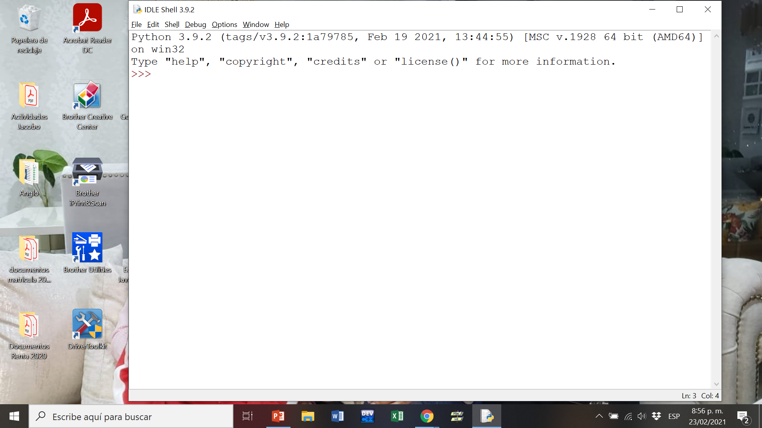
2. Introducción Python
Al ejecutarlo se debe visualizar la siguiente ventana

Slide 21
3. IDE
IDE
Un entorno de desarrollo integrado (IDE) es un sistema de software para el diseño de aplicaciones que combina herramientas del desarrollador comunes en una sola interfaz gráfica de usuario (GUI).

Slide 22

Preguntas

